Slide 1
ВЫПУСКНАЯ КВАЛИФИКАЦИОННАЯ РАБОТА
по курсу
«Data Science»
Слушатель: Долматова Анастасия Александровна

Slide 2
Постановка задачи:
Цель решения задачи: прогнозировать характеристики композиционного материала на основе имеющихся данных.
Входные данные:
Общее описание свойств композиционного материала
два датасета, которые содержат данные о количественных характеристиках различных свойств и составляющих композитного материала. Всего 13 характеристик.
Постановка задач для решения с помощью методов машинного обучения:
решение задачи регрессии для прогнозирования двух из 13 представленных характеристик
создание нейронной сети для прогнозирования показателя «Соотношение матрица-наполнитель»

Slide 3
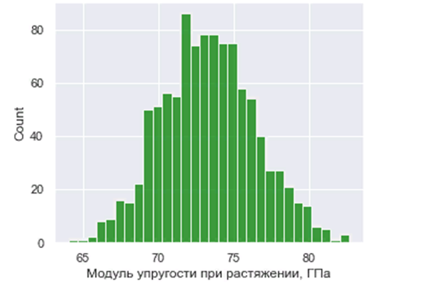
2 Этап. Разведочный анализ данных
Описательная статистика:
Количество уникальных значений в каждом столбце. Выявлена одна дискретная величина
Количество пропусков. Не обнаружено.
графики распределения переменных.

Slide 4
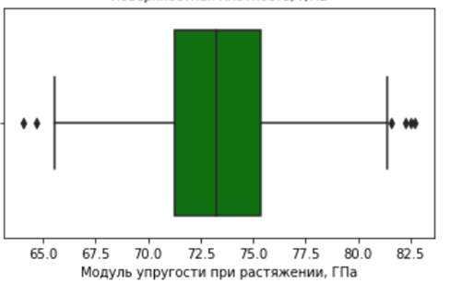
2 Этап. Разведочный анализ данных
Описательная статистика:
Графики "ящики с усами"

Slide 5
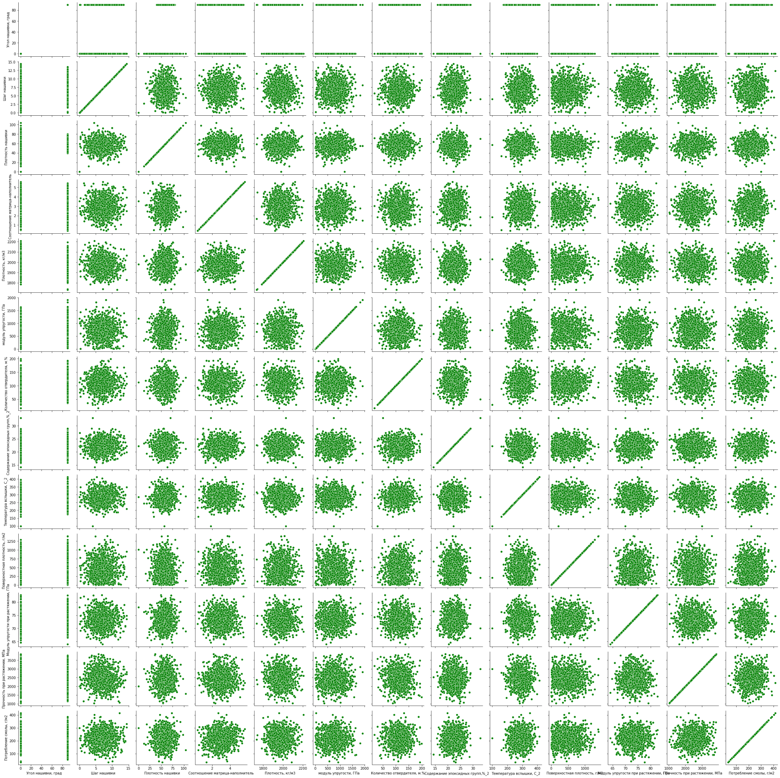
2 Этап. Разведочный анализ данных
Описательная статистика:
Попарные графики рассеивания

Slide 6
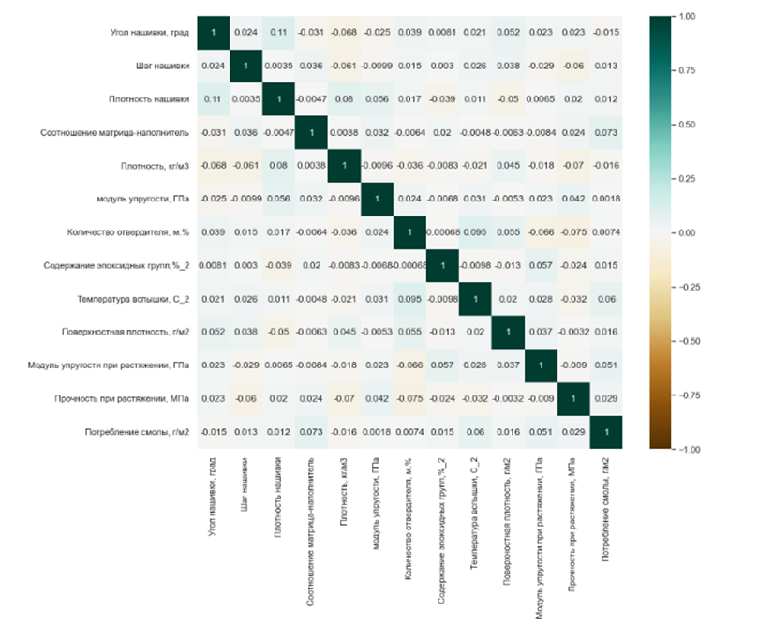
2 Этап. Разведочный анализ данных
Описательная статистика:
Коэффициент корреляции
Тепловая карта коэффициентов корреляции.

Slide 7
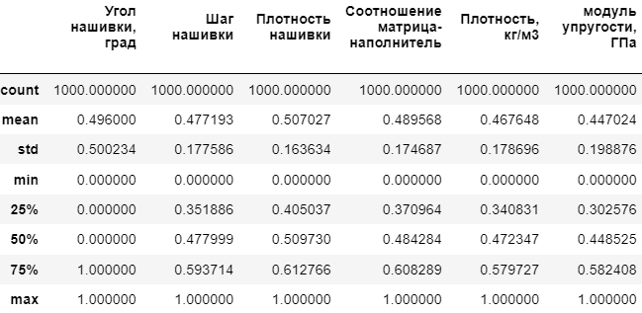
3. Этап. Предобработка данных
Расчет количества выбросов и удаление выбросов.
Для поиска выбросов использован метод 3-х сигм. Количество выбросов 24.
Нормализация данных методом MinMaxScaler.
Проверка данных при помощи показателей описательной статистики и метода describe().

Slide 8
4 Этап. Решение задачи регрессии
Для прогноза модуля упругости при растяжении и прочности при растяжении были использованы и настроены гиперпараметры для следующих моделей:
к – ближайших соседей
Количество соседей:
'n_neighbors': np.arange(1, 25)
Случайный лес
Количество деревьев:
'n_estimators': [60, 80, 100]
Поиск функций:
'max_features': ['auto', 'sqrt', 'log2']
Глубина дерева:
'max_depth' : [3,4,5,6]

Slide 9
4 Этап. Решение задачи регрессии
Для прогноза модуля упругости при растяжении и прочности при растяжении были использованы и настроены гиперпараметры для следующих моделей:
Линейная регрессия
Градиентный бустинг
Количество деревьев:
'n_estimators': [60, 80, 100]
Поиск функций:
'max_features': ['auto', 'sqrt', 'log2']
Глубина дерева:
'max_depth' : [3,4,5,6]

Slide 10
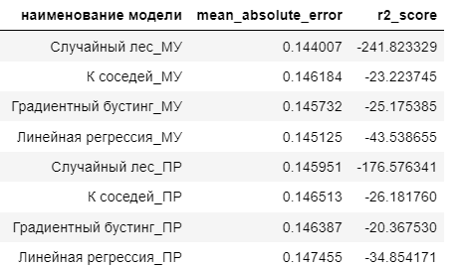
5 Этап. Оценка качества моделей для задачи регрессии
Notes:
Средняя абсолютная ошибка
Коэффициент детерминации:

Slide 11
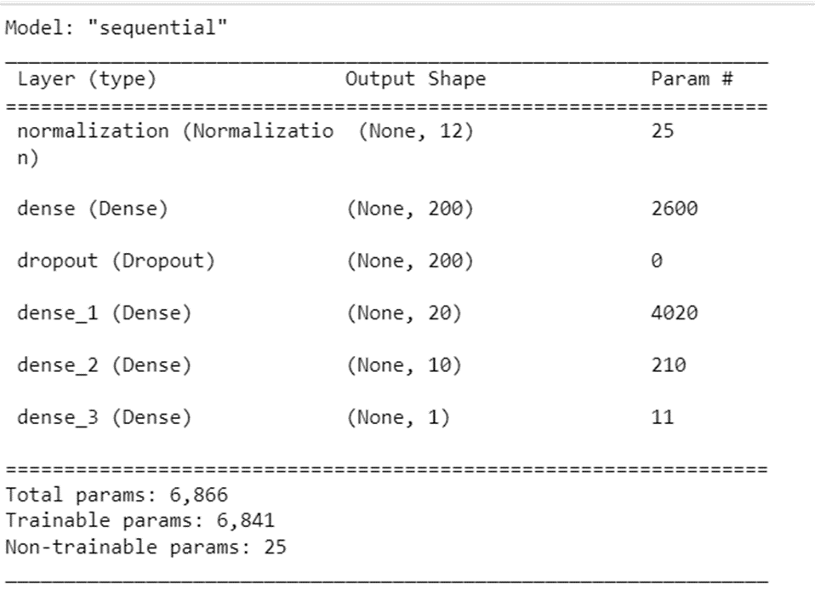
Этап 6. Построение нейронной сети
keras.Sequential со следующими параметрами:
- входной слой нормализации 12 признаков;
- выходной слой для 1 признака;
- скрытых слоев: 2;
- нейронов в первом скрытом слое : 20;
- нейронов во втором скрытом слое : 10;
- активационная функция скрытых слоев: sigmoid;
- оптимизатор: RMSprop;
- loss-функция: MeanAbsoluteError.
Notes:
Средняя абсолютная ошибка
Коэффициент детерминации:

Slide 12
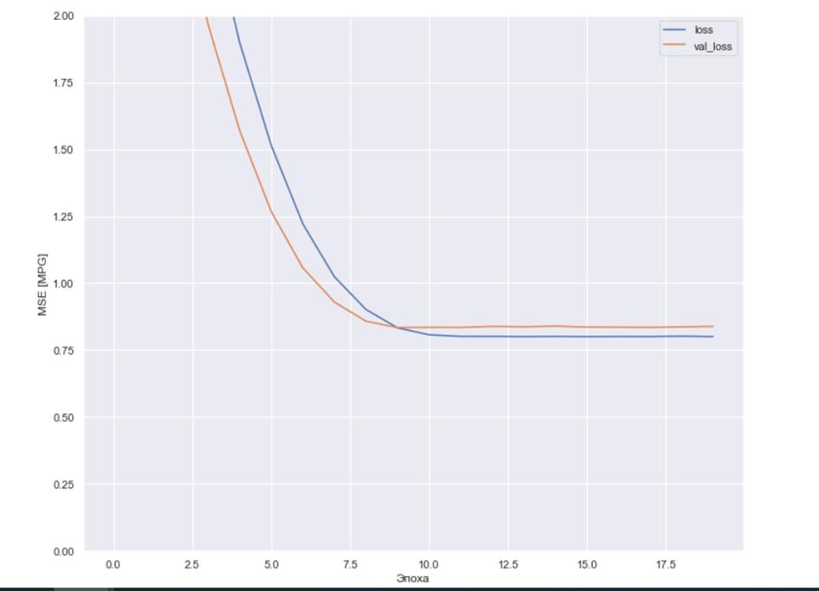
Этап 6. Построение нейронной сети
Результаты обучения модели характеризуются изменением среднеквадратической ошибки
Notes:
Средняя абсолютная ошибка
Коэффициент детерминации:

Slide 13
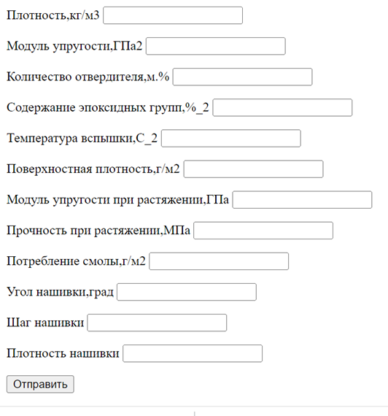
Этап 8. Разработка Flask приложения
Разработано вэб-приложение для модели «Соотношение матрица-наполнитель». Приложение разработано в среде разработки PyCharm.
Notes:
Средняя абсолютная ошибка
Коэффициент детерминации:

Slide 14
Спасибо за внимание!

